Slide 1
48º Congresso Nacional de Saneamento da Assemae
Alternativas de Financiamentos para
o Saneamento Público
Departamento de Engenharia de Saúde Pública – DENSP
Coordenação Geral de Engenharia e Arquitetura – CGEAR
Coordenação de Infraestrurura em Água e Esgoto – COENG
Brasília, 28 de maio de 2018.

Slide 2
Aspectos normativos
Constituição Federal
O Governo Federal tem atuação limitada no setor de saneamento: não é o titular da prestação dos serviços
A União não é o Ente Federado responsável direto pelo planejamento e prestação dos serviços
Titularidade dos Municípios
Entendimento histórico de que a titularidade dos serviços de saneamento é dos Municípios
Considerados serviços de interesse local
Conflito Federativo pela Titularidade
Disputa entre Estados e Municípios pela titularidade dos serviços nas Regiões Metropolitanas
Complexas Relações Federativas
Relações de cooperação e de conflito entre os Entes Federativos
Aspectos de competência comum entre os Entes Federativos
“Art. 23. É competência comum da União, dos Estados, do Distrito Federal e dos Municípios:
............................................................................................................................
IX - promover programas de construção de moradias e a melhoria das condições habitacionais e de saneamento básico;
...........................................................................................................................”

Slide 3
Aspectos normativos
Infraconstitucional
A Lei nº 11.445, de 05 de Janeiro de 2007, instituiu das Diretrizes Nacionais para o Saneamento Básico e da Política Federal de Saneamento Básico
Conceito de Saneamento Básico
Abastecimento de Água
Esgotamento Sanitário
Limpeza Urbana e Manejo de Resíduos Sólidos Urbanos
Drenagem Urbana e Manejo de Águas Pluviais
Regulação da Prestação dos Serviços
Obrigatória
Responsabilidade do titular dos serviços
Possibilidade de delegação para outro órgão e entidade de outro Ente Público, localizado no limite territorial do Estado
Planejamento
Obrigatoriedade do titular dos serviços de definir uma política de saneamento básico e elaborar seu respectivo plano de saneamento básico
Plano Nacional de Saneamento Básico (PLANSAB)
Relação Contratual
Obrigatoriedade de contrato de prestação de serviços entre titular e prestadores (contrato de concessão, contrato de programa)
Contrato de prestação de serviços entre prestadores
Cooperação Federativa
Possibilidade da Gestão Associada: Convênios de Cooperação Federativa e Consórcios Públicos
Controle Social
Instrumentos de participação da sociedade civil nos processos decisórios
Transparência e publicidade das ações

Slide 4
Aspectos normativos
Infraconstitucional
Da Lei nº 11.445, de 05 de Janeiro de 2007, destacam-se:
a maior clareza jurídica a respeito dos contratos de prestação de serviços de saneamento, o que gera uma maior segurança jurídica para a realização de investimentos no setor;
a obrigatoriedade da elaboração dos PMSB´s, estabelecendo o planejamento como uma das etapas centrais para a prestação dos serviços;
a possibilidade de equilíbrio econômico-financeiro, alcançado através da definição de tarifas e metas de investimentos;
a obrigatoriedade do estabelecimento de entes reguladores e fiscalizadores, que devem acompanhar e estimular o adequado cumprimento dos contratos e a evolução da prestação dos serviços.

Slide 5
Aspectos normativos
Infraconstitucional
Outras normas legais que geram segurança jurídica para o setor saneamento.
Lei 8.987/95 – Lei das Concessões:
Regulamenta o regime de concessões e permitiu a participação da iniciativa privada no setor de saneamento;
Lei 11.079/04 – Lei das Parcerias Público-Privadas (PPP´s):
Regulamenta quatro modalidades de concessão: Concessão comum ou tradicional, fundamentada em receitas autossuficientes e sem contrapartida do Estado; o Concessão comum ou tradicional, com contrapartida do Estado, complementar à receita da concessionária; Concessão patrocinada (receita própria insuficiente), com contrapartida do Estado, complementar à receita da concessionária; o Concessão administrativa sem outra receita que não a do Estado.
Lei 11.107/2005 – Lei dos Consórcios Públicos:
Dispõe sobre normas gerais para a União, os Estados, o Distrito Federal e os Municípios contratarem consórcios públicos para a realização de objetivos de interesse comum.

Slide 6
Plano Nacional de Saneamento Básico - Plansab
Previsto em Lei
Lei nº 11.445/2007 - Diretrizes Nacionais para o Saneamento Básico
Aprovado em 2013
Decreto nº 8.141, 20 de novembro de 2013
Portaria Interministerial nº 571, de 05 de dezembro de 2013
Plano Estratégico
Visão técnico-política
Não somente um plano de investimento
Horizonte de 20 anos
Período 2014-2033
Revisão a cada 4 anos
Avaliação anual
Metas
Curto Prazo (2018)
Médio Prazo (2023)
Longo Prazo (2033)
Plano Nacional
Desafios e responsabilidades para todos os Entes de Governo, A Sociedade Civil e a Iniciativa Privada

Slide 7
Plano Nacional de Saneamento Básico - Plansab
Metas - Abastecimento de Água
A Meta é Universalizar o abastecimento de água junto aos domicílios urbanos até 2023
Plano Nacional de Saneamento Básico (PLANSAB) - Metas para Abastecimento de Água. Brasil 2014-2033

Slide 8
Plano Nacional de Saneamento Básico - Plansab
Metas – Esgotamento Sanitário
A Meta é elevar o tratamento em relação ao volume total de esgoto gerado de 39% para 86% até o ano de 2033
Plano Nacional de Saneamento Básico (PLANSAB) - Metas para Esgotamento Sanitário. Brasil 2014-2033

Slide 9
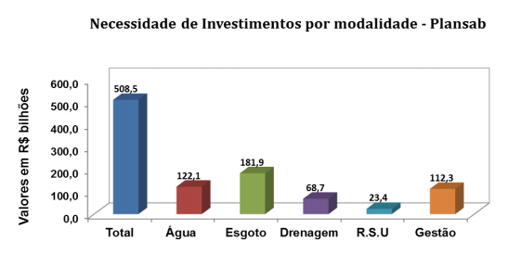
Plano Nacional de Saneamento Básico - Plansab
Investimentos em Ações de Saneamento Básico
Plansab (2014 - 2033)
Obs.: R$ 298,1 bilhões provenientes de agentes federais e R$ 210,3 bilhões de agentes internacionais, prestadores de serviços, orçamentos estaduais e municipais e setor privado.
Notes:
O Setor terá que investir uma média anual, a valores presentes, de R$ 25,4 bilhões em abastecimento de água e esgotamento sanitário nos próximos 20 anos

Slide 10
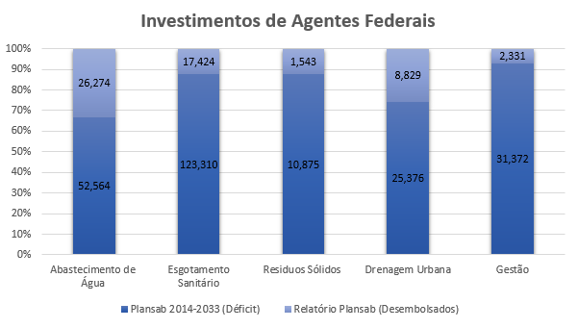
Plano Nacional de Saneamento Básico - Plansab
Valores em R$ milhões
Fonte: Plansab e relatório Plansab 2016.
Obs. 1: Considera-se que os recursos desembolsados para fazer frente aos investimentos
do Plansab são todos aqueles realizados a partir de 2011.
Obs. 2: Consideram-se as metas do Plansab 2014-2033.

Slide 11
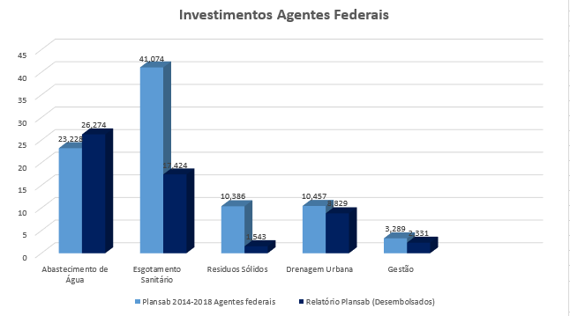
Plano Nacional de Saneamento Básico - Plansab
Valores em R$ milhões
Fonte: Plansab x relatório Plansab 2016.
Obs. 1: Considera-se que os recursos desembolsados para fazer frente aos investimentos
do Plansab são todos aqueles realizados a partir de 2011.
Obs. 2: Consideram-se as metas do Plansab 2014-2018.

Slide 12
Prestação de Serviços
Evolução Histórica
Cobertura dos Serviços
Evolução da Cobertura por rede de distribuição de água, domicílios urbanos e domicílios totais. Brasil, 1970 a 2010
Evolução da Cobertura por coletora de esgoto, domicílios urbanos e domicílios totais. Brasil, 1970 a 2010
Fonte: IBGE – Censo Demográfico 1970, 1980, 1991, 2000 e 2010
Fonte: IBGE – Censo Demográfico 1970, 1980, 1991, 2000 e 2010

Slide 13
Prestação de Serviços
Evolução Histórica
Cobertura dos Serviços
Tipos de soluções em abastecimento de água – percentuais de domicílios urbanos, rurais e totais no ano de 2015.
Fonte: IBGE – Pesquisa Nacional de Amostra de Domicílios - PNAD

Slide 14
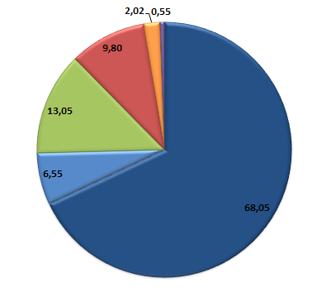
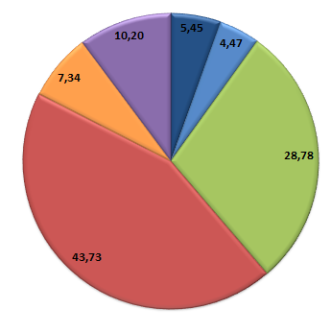
Prestação de Serviços
Evolução Histórica
Cobertura dos Serviços
Tipos de soluções em esgotamento sanitário – percentuais de domicílios urbanos no ano de 2015.
Tipos de soluções em esgotamento sanitário – percentuais de domicílios rurais no ano de 2015.
Fonte: IBGE – Pesquisa Nacional de Amostra de Domicílios - PNAD
Fonte: IBGE – Pesquisa Nacional de Amostra de Domicílios - PNAD

Slide 15
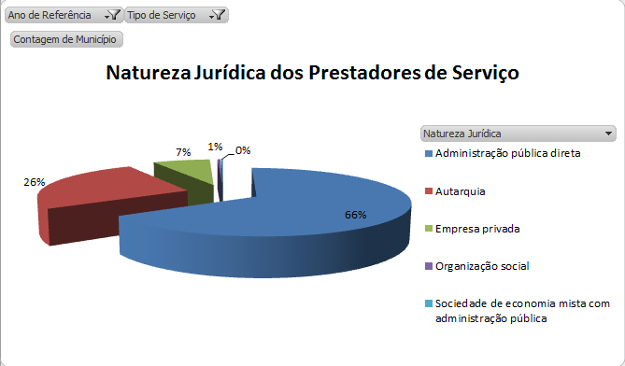
Prestação de Serviços
Político e Institucional
Municípios operados com Abastecimento de Água. Brasil 2016
Fonte: SNIS/Ministério das Cidades. 2016

Slide 16
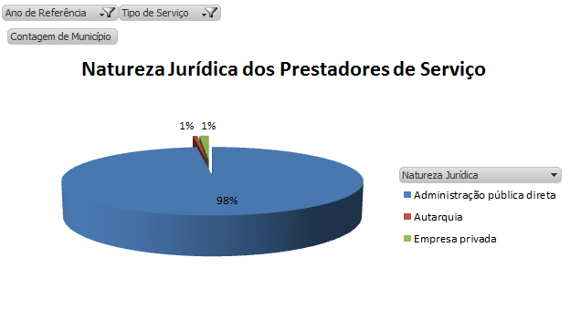
Prestação de Serviços
Político e Institucional
Municípios operados com Esgotamento Sanitário. Brasil 2016
Fonte: SNIS/Ministério das Cidades. 2016

Slide 17
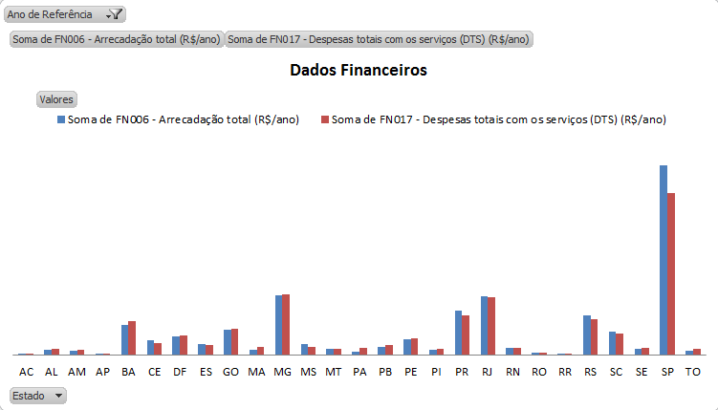
Prestação de Serviços
Político e Institucional
Dados Financeiros dos prestadores de serviço – Abastecimento de Água
Fonte: SNIS/Ministério das Cidades. 2016

Slide 18
Fundação Nacional de Saúde – Funasa

Slide 19
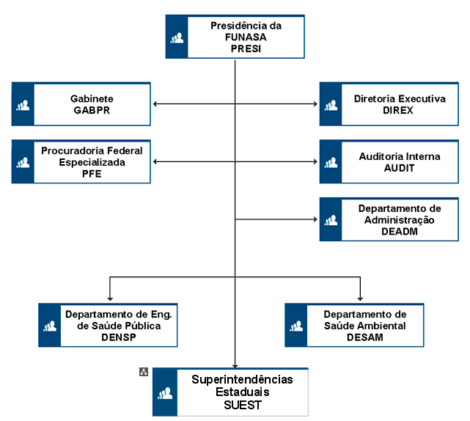
Fundação Nacional de Saúde – Funasa
Portaria MS nº 270, de 27 de fevereiro de 2014

Slide 20
Fundação Nacional de Saúde – Funasa
MISSÃO
Promover a saúde pública e a inclusão social por meio de ações de saneamento e saúde ambiental.
ATRIBUIÇÕES
I - fomentar soluções de saneamento para prevenção e controle de doenças; e
II - formular e implementar ações de promoção e proteção à saúde relacionadas com as ações estabelecidas pelo Subsistema Nacional de Vigilância em Saúde Ambiental.

Slide 21
Plano Nacional de Saneamento Básico - Plansab
Interface
Programas
Saneamento Básico Integrado
Saneamento Rural
Saneamento Estruturante
Ministério das Cidades
Ministério da Saúde
(Funasa)
Ministério das Cidades
Ministério da Saúde
(Funasa)
Municípios com até 50 mil habitantes
Ministério da Saúde
(Funasa)
Municípios com até 50 mil habitantes

Slide 22
Ações em Saneamento – Funasa
Sistemas de Abastecimento de Água
Sistemas de Esgotamento Sanitário
MEDIDAS
ESTRUTURAIS
Sist. Público de Resíduos Sólidos
Drenagem Urbana*
Melhorias Sanitárias Domiciliares
Melhorias Habitacionais*
Apoio à Gestão
MEDIDAS
ESTRUTURANTES
Educação em Saúde
Apoio ao Controle e Qualidade da Água para Consumo Humano

Slide 23
Carteira de investimentos da Funasa

Slide 24
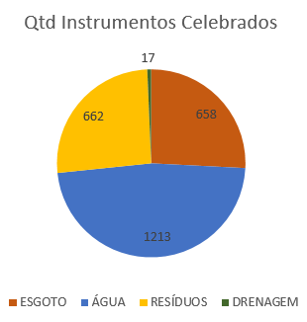
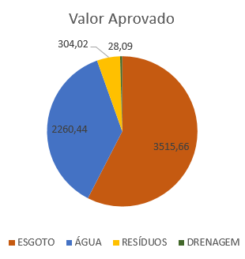
Carteira de investimentos da Funasa
Fonte: SIGA extraído com auxílio do Business Intelligence – BI em 15/05/2018.
Obs.: Considera-se o período de 2011-2017.

Slide 25
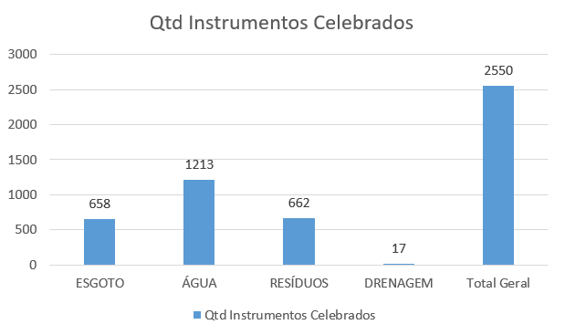
Carteira de investimentos da Funasa
Fonte: SIGA extraído com auxílio do Business Intelligence – BI em 15/05/2018.
Obs.: Considera-se o período de 2011-2017.

Slide 26
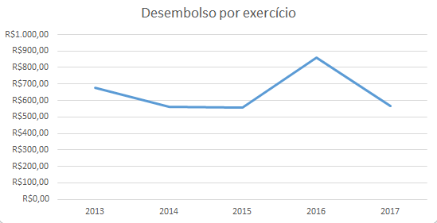
Carteira de investimentos da Funasa
Valores em R$ milhões
Fonte: SIGA extraído com auxílio do Business Intelligence – BI em 15/05/2018.
Notes:
643 milhões em média por ano. Total de 3.2 bilhões nesse período.

Slide 27
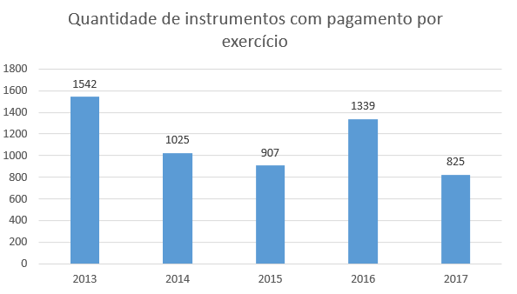
Carteira de investimentos da Funasa
Fonte: SIGA extraído com auxílio do Business Intelligence – BI em 15/05/2018.
Notes:
1127 em média por ano. Total de 5638 nesse período.

Slide 28
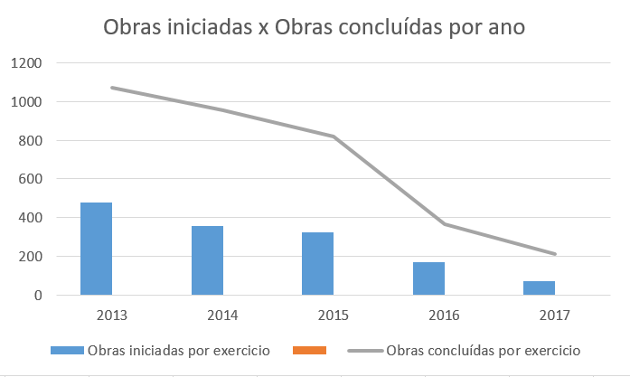
Carteira de investimentos da Funasa
Fonte: SIGA extraído com auxílio do Business Intelligence – BI em 15/05/2018.
Notes:
1042 obras iniciadas nesse período.

Slide 29
Carteira de investimentos da Funasa
Investimentos previstos – 2018
Total de R$856 Milhões
Fonte: LOA - Lei nº 13.587/2018

Slide 30
Carteira de investimentos da Funasa
Investimentos previstos – 2018
Total de R$856 Milhões
Fonte: LOA - Lei nº 13.587/2018

Slide 31
Carteira de investimentos da Funasa
Investimentos previstos – 2018
Fonte: LOA - Lei nº 13.587/2018

Slide 32
Desafios
Universalização do saneamento básico no Brasil;
Demanda ampliação de aporte de recursos e investimentos no setor;
Necessidade de aplicação continua de investimentos;
Cenário socioeconômico atual com redução na arrecadação fiscal;
Tempo de execução de obras no setor e reflexos nos indicadores de saúde;
Aprimoramento de modelos tarifários e regulatórios;
Adequação às especificidades locais de cada uma das “dimensões do saneamento”;
Necessidade de arranjos institucionais e normativos para aprimoramento do setor saneamento no país.

Slide 33
Obrigada!
Departamento de Engenharia de Saúde Pública – DENSP
Coordenação Geral de Engenharia e Arquitetura – CGEAR
Coordenação de Infraestrutura em Água e Esgoto – COENG
claudia.marques@funasa.gov.br
(61)3314-6258

